Slide 1
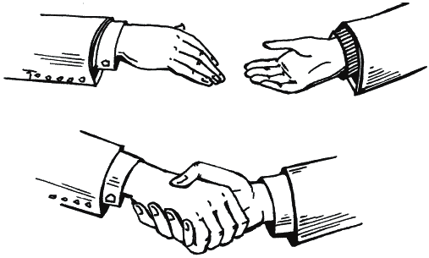
Что помогает общению.
Что мне мешает общению
Презентация для занятий по дополнительной общеобразовательной программе
«Преодолевая трудности общения»
Тема 3/20
Шайдурова Валентина Федоровна
Учитель английского языка
ГБОУ «Школа №106»
Санкт-Петербург
2015

Slide 2
Основная цель общения между людьми — достигнуть взаимопонимания.
Но это сделать непросто.
Почему с одними людьми нам легко общаться, а с другими — трудно?
Отчего с кем-то мы ладим, а с кем-то все время ссоримся?

Slide 3
Правила, помогающие установить
хорошие отношения с людьми
Общайтесь на равных – не грубите и не пытайтесь подлизываться.
С уважением относитесь к личному мнению того, с кем беседуете.
Не стремитесь четко установить, кто прав, а кто виноват в споре.
Старайтесь не отдавать приказы.
Ищите компромиссы.
Цените решение другого человека.
Лояльно относитесь к опыту собеседника.

Slide 4
Для достижения взаимопонимания нельзя забывать и о культуре общения. Следует отметить, что культура общения заключается не только в использовании вежливых слов.
Прежде всего – это уважение, грамотное изложение мыслей, допустимое поведение.

Slide 5
Как правильно вести себя с тем,
с кем не получается найти общий язык
Начинайте свои фразы со слов «С моей точки зрения…»
и тому подобных.
Так вы дадите понять, что высказываете только свое мнение,
не претендуя на то, чтобы навязать его другому.

Slide 6
Не обобщайте, говорите только об известных
вам конкретных ситуациях.
В противном случае ваш собеседник может отклониться
от темы разговора и начать доказывать вам,
что в разных ситуациях возможно разное поведение.

Slide 7
Если вы не согласны с мнением или поведением
своего собеседника,
то попытайтесь доказать ему, что оно вредит,
прежде всего, ему самому, а вот у окружающих
ничего не поменяется.

Slide 8
Вы можете предложить человеку пути решения
проблемы в данной ситуации, не забывая отметить,
что это лишь ваша точка зрения.

Slide 9
Источники
http://lie.kz/psikhologiya-obshcheniya/56-chto-meshaet-i-chto-pomogaet-obscheniyu.html
http://www.syntone.ru/library/article_other/content/518.html
http://www.safepsychology.ru/pcofs-82-1.html
http://alebed.org/drugie-sovety/1970-chto-pomogaet-i-chto-meshaet-obshheniyu.html
http://900igr.net/kartinki/literatura/Pesy-Ostrovskogo/002-Rol-muzyki-v-pesakh-A.N.Ostrovskogo.html
https://yandex.ru/images/search?img_url=http%3A%2F%2Fwww.lasarstroi.ru

